Slide 1



SVILUPPO SOSTENIBILE, COOPERAZIONE
E GESTIONE DEI CONFLITTI
SECI
SVILUPPO SOSTENIBILE, COOPERAZIONE E GESTIONE DEI CONFLITTI
OPEN DAY 19 Febbraio 2026

Slide 2
DI COSA PARLEREMO
SVILUPPO SOSTENIBILE, COOPERAZIONE
E GESTIONE DEI CONFLITTI
La storia del SECI
Gli obiettivi del Corso di Laurea
I punti di forza del SECI
A chi si rivolge il SECI?
Come è strutturato il corso: i 3 Curricula
Come iscriversi: il TOLC
….e dopo il SECI?

Slide 3
2021
SVILUPPO SOSTENIBILE, COOPERAZIONE E
GESTIONE DEI CONFLITTI
LA STORIA DEL SECI
1999
2004
Sviluppo Economico e Cooperazione Internazionale (SECI)
Sviluppo Economico Cooperazione Internazionale Sociosanitaria
e gestione dei conflitti
(SECI)
Sviluppo sostenibile
Cooperazione
e gestione dei conflitti
(SECI)
Operatori per la Pace (OP)

Slide 4
SVILUPPO SOSTENIBILE, COOPERAZIONE
E GESTIONE DEI CONFLITTI
GLI OBIETTIVI DEL CORSO DI LAUREA
Il corso di laurea SECI, codice L-37 (Scienze sociali per la cooperazione, lo sviluppo e la pace), proposto dalla Scuola di Economia dell’Università di Firenze, si propone di formare lƏ studentƏ dando loro gli strumenti per comprendere le sfide più rilevanti del mondo contemporaneo:
L’economia mondiale e la società globale, e le disuguaglianze
Le tre sfere della sostenibilità: ambientale, sociale ed economica
La cultura della pace e la mediazione dei conflitti
Il corso punta a costruire nellƏ studentƏ competenze interdisciplinari e un senso critico a 360 gradi grazie alle conoscenze in ambito economico, politologico, antropologico, demografico, sociologico e giuridico.

Slide 5
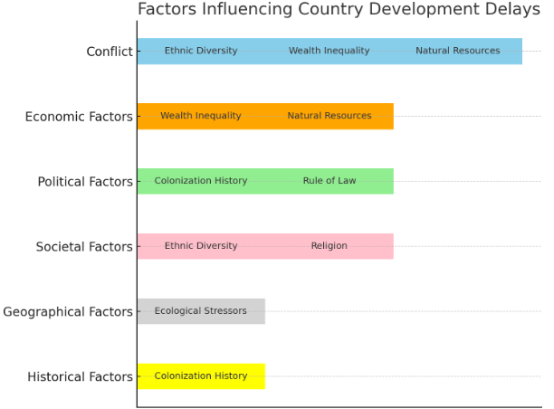
SVILUPPO SOSTENIBILE, COOPERAZIONE
E GESTIONE DEI CONFLITTI

Slide 6
SVILUPPO SOSTENIBILE, COOPERAZIONE
E GESTIONE DEI CONFLITTI
I PUNTI DI FORZA DEL SECI
Preparazione completa: corso altamente interdisciplinare
Internazionalità: possibilità di seguire corsi in inglese
Sempre al passo con i tempi: stretto legame con l’attualità
Opportunità all'estero: numerose convenzioni Erasmus UE ed extra-UE
Opportunità di tirocinio: numerose possibilità di tirocinio
Sede nel Polo delle Scienze Sociali: Mensa, Biblioteca, Aule e spazi comuni nello stesso plesso e vicino a Tramvia e Stazione ferroviaria
Ambiente accogliente

Slide 7


Sviluppo sostenibile, cooperazione e gestione dei conflitti
Senso critico
Comunità
Partecipazione

Slide 8
SVILUPPO SOSTENIBILE, COOPERAZIONE E
GESTIONE DEI CONFLITTI
A CHI SI RIVOLGE IL SECI ?
Sia a coloro che intendono, dopo il triennio, iniziare una attività professionale:
Nella cooperazione non governativa e decentrata
Nelle organizzazioni del terzo settore
Nella pubblica amministrazione
In imprese pubbliche o private che hanno rapporti con paesi in via di sviluppo
In imprese pubbliche o private interessate alla sostenibilità dei processi e all’economia circolare;
Sia a coloro che desiderano continuare gli studi conseguendo la laurea magistrale, aspirando a posizioni di elevato livello nelle organizzazioni internazionali o per intraprendere la carriera della ricerca nell'Università o in Centri di studio pubblici o privati.

Slide 9
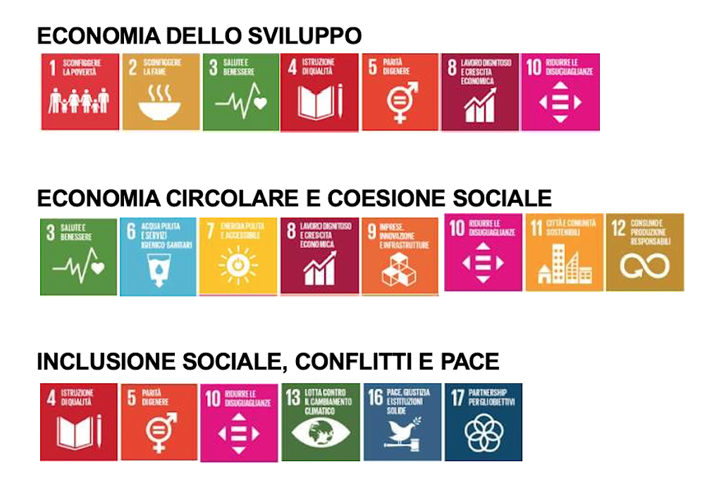
SVILUPPO SOSTENIBILE, COOPERAZIONE
E GESTIONE DEI CONFLITTI
I 3 CURRICULA CHE OFFRE IL SECI

Slide 10

SVILUPPO SOSTENIBILE, COOPERAZIONE
E GESTIONE DEI CONFLITTI
COME È STRUTTURATO IL PERCORSO DI STUDI
PRIMI DUE ANNI
Tronco comune da 120 CFU esami di base comuni ai tre curricula, tutti lƏ studentƏ seguono insieme tutti i corsi
TERZO ANNO
Scelta del curriculum tuttƏ completano il proprio percorso di studi seguendo i corsi caratterizzanti del curriculum scelto

Slide 11
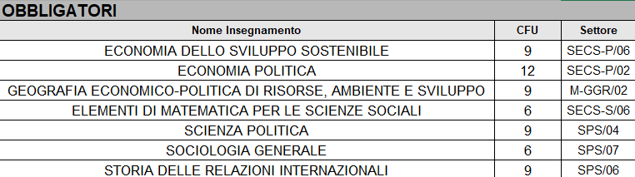
SVILUPPO SOSTENIBILE, COOPERAZIONE
E GESTIONE DEI CONFLITTI
COSA STUDI AL PRIMO ANNO

Slide 12
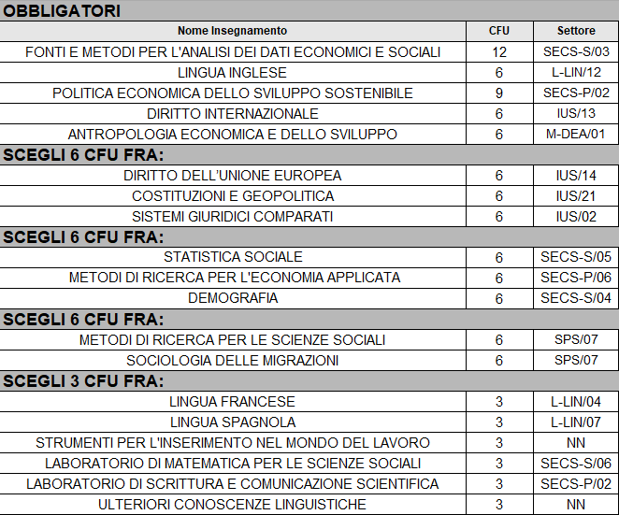
SVILUPPO SOSTENIBILE, COOPERAZIONE
E GESTIONE DEI CONFLITTI
COSA STUDIERAI AL SECONDO ANNO

Slide 13
Sviluppo sostenibile, cooperazione e gestione dei conflitti
Il curriculum in
«Economia dello sviluppo»
Responsabile: Prof. Donato Romano
donato.romano@unifi.it

Slide 14
Sviluppo sostenibile, cooperazione e gestione dei conflitti
Curriculum: Economia dello sviluppo
Le specificità:
analisi economica dei fenomeni sociali che caratterizzano i processi di sviluppo/sottosviluppo
* non solo economia, ma aspetti socio-istituzionali (e altri)
(inizio della) costruzione di una base per l’analisi quantitativa
* non solo analisi quantitative
consigliare i decisori (politici e non) imparando dall’esperienza
* evidence-based policy-making: «the economist as a plumber»
Alcune domande:
perché è così difficile contrastare il cambiamento climatico e cosa si può fare per fermarlo?
perché è complicato fermare le migrazioni e come possiamo intervenire per gestirle?
quali sono le cause dei conflitti e cosa possiamo fare per prevenirli?
cosa determina la vulnerabilità di alcuni gruppi sociali e cosa possiamo fare per renderli più resilienti?
perché esistono le disparità di genere e come possiamo intervenire per superarle?
perché lo sviluppo agricolo è così efficace nel combattere la povertà e cosa possiamo fare per favorirlo?

Slide 15
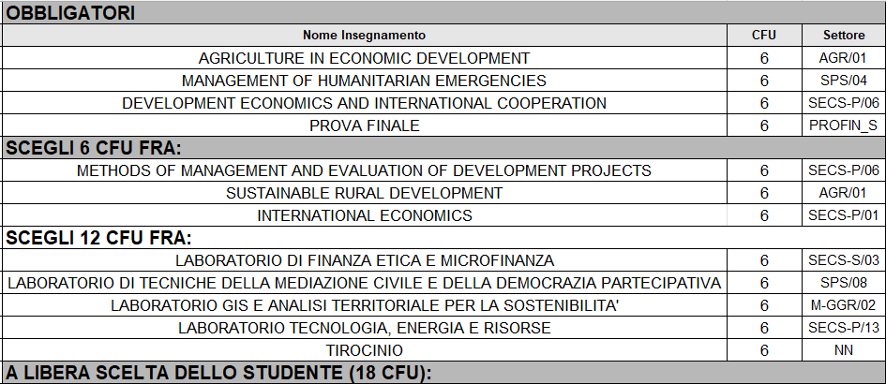
Sviluppo sostenibile, cooperazione e gestione dei conflitti
CORSI CARATTERIZZANTI DEL TERZO ANNO CURRICULUM ECONOMIA DELLO SVILUPPO

Slide 16
Sviluppo sostenibile, cooperazione e gestione dei conflitti
CARATTERISTICHE
CURRICULUM IN ECONOMIA DELLO SVILUPPO
Sbocchi occupazionali:
organizzazioni internazionali (livello intermedio)
organismi pubblici e non governativi di cooperazione allo sviluppo
imprese private e del terzo settore che hanno rapporti con paesi in via di sviluppo

Slide 17
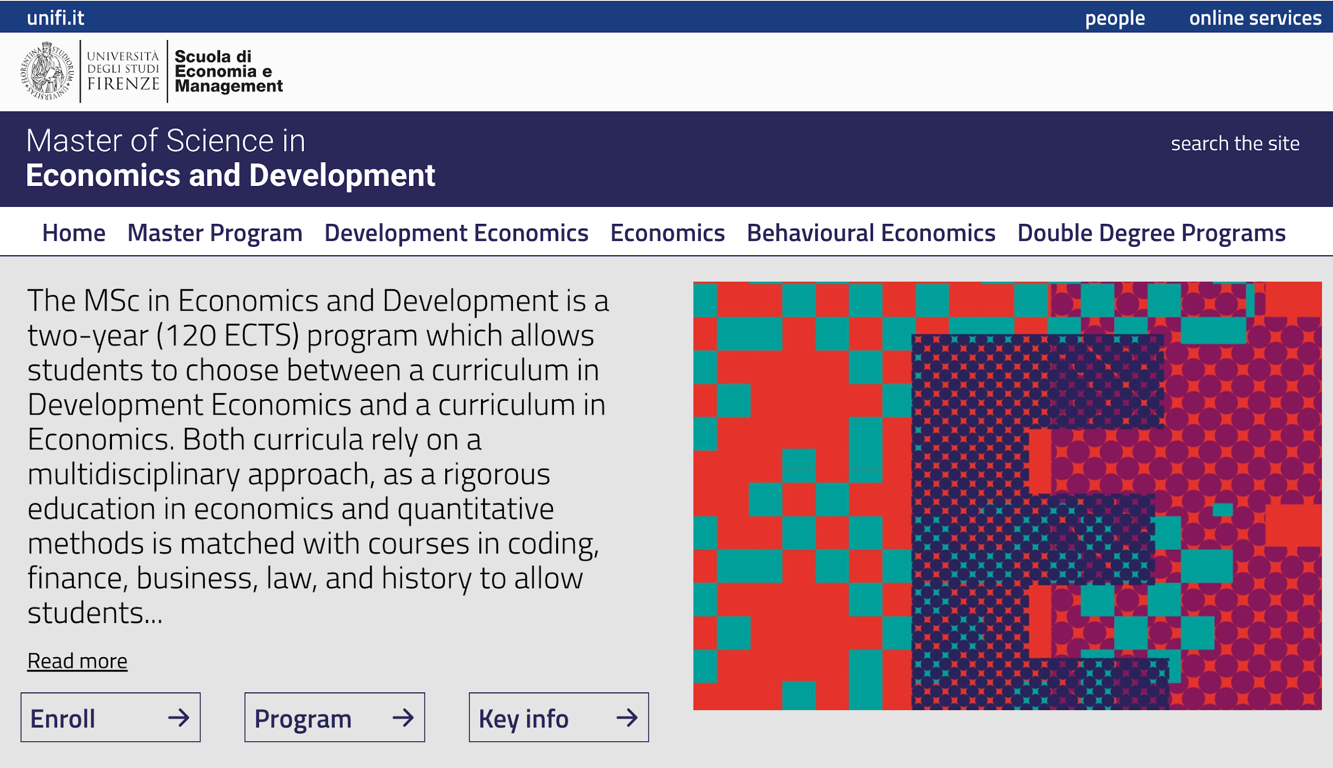
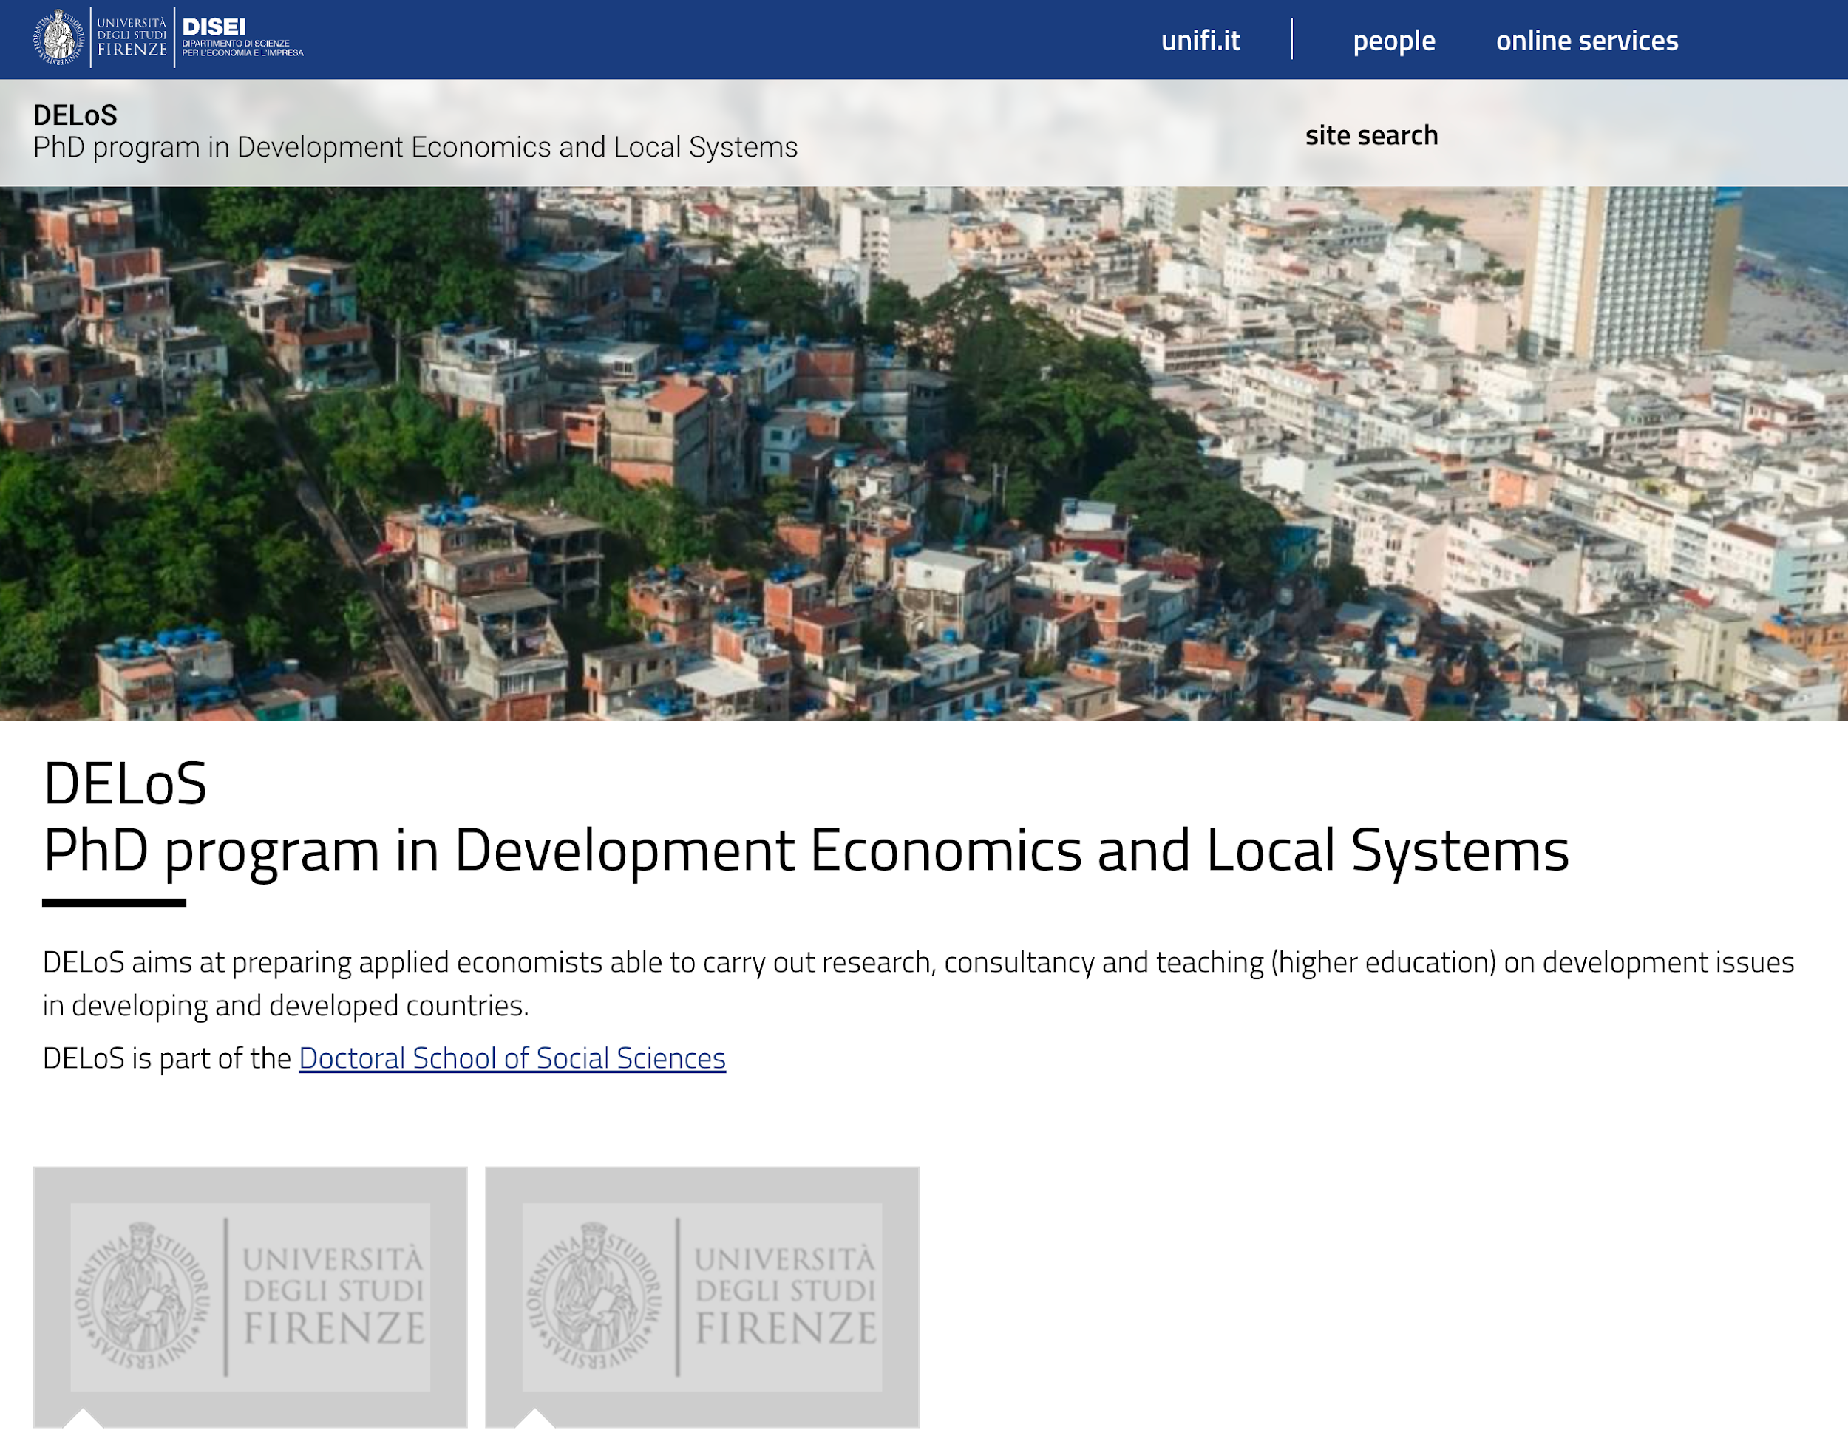
Sviluppo sostenibile, cooperazione e gestione dei conflitti
Curriculum: Economia dello sviluppo
Cosa succede dopo?
la laurea di primo livello è solo il primo passo
filiera UNIFI in economia dello sviluppo
  https://www.development-lm.unifi.it/
  https://www.phd-delos.unifi.it/
DELoS
E&D
SECI

Slide 18
Sviluppo sostenibile, cooperazione e gestione dei conflitti
Il curriculum in
«ECONOMIA CIRCOLARE E COESIONE SOCIALE»
Responsabile: Prof.ssa Patrizia Pinelli
patrizia.pinelli@unifi.it

Slide 19
Sviluppo sostenibile, cooperazione e gestione dei conflitti
Perché un curriculum su Economia Circolare?
Accelerare la transizione verso l’economia circolare è la sfida attuale per le istituzioni, le città, i distretti produttivi, le organizzazioni, le persone.
Per fare ciò, è necessario promuovere politiche ed iniziative di innovazione, rigenerazione e coesione.

Slide 20
Sviluppo sostenibile, cooperazione e gestione dei conflitti
Curriculum: Economia circolare e coesione sociale
Le specificità:
Analisi economica e socio-istituzionale dei processi di transizione verso modelli produttivi circolari e sostenibili
Non solo economia, ma anche aspetti ambientali, sociali e istituzionali
Costruzione di una base per l’analisi quantitativa e qualitativa degli impatti dei modelli circolari
Supporto ai decisori pubblici e privati nell’implementazione di strategie circolari

Slide 21
Alcune domande:
perché è così complesso ridurre l’uso delle risorse naturali e come possiamo accelerare la transizione verso la circolarità?
come ripensare le filiere produttive per ridurre rifiuti ed emissioni?
quali strumenti economici e normativi favoriscono la simbiosi industriale e l’eco-innovazione?
come possiamo aumentare la resilienza dei territori attraverso pratiche di economia circolare?
in che modo l’economia circolare può contribuire a ridurre le disuguaglianze sociali e di genere?
quali competenze servono per guidare le imprese e le comunità verso la sostenibilità a lungo termine?

Slide 22
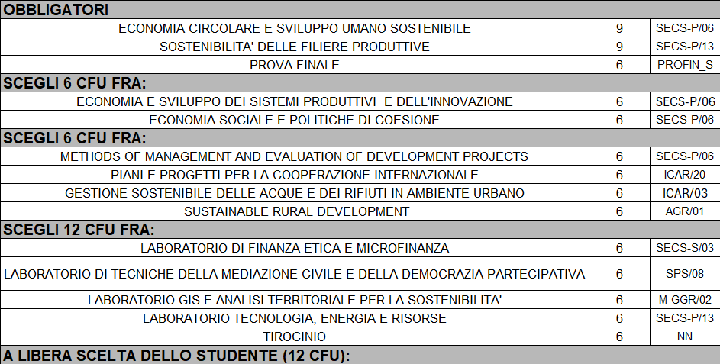
Sviluppo sostenibile, cooperazione e gestione dei conflitti
CORSI CARATTERIZZANTI DEL TERZO ANNO
CURRICULUM IN ECONOMIA CIRCOLARE E COESIONE SOCIALE

Slide 23
Sviluppo sostenibile, cooperazione e gestione dei conflitti
CARATTERISTICHE
CURRICULUM IN ECONOMIA CIRCOLARE E COESIONE SOCIALE
Formazione rivolta allo sviluppo e pianificazione territoriale in una logica di:
salvaguardia ambientale e uso efficiente delle risorse
rafforzamento delle relazioni sociali e delle reti collaborative a livello locale
valorizzazione del capitale umano e della cooperazione per l’innovazione sostenibile (in ambito nazionale e internazionale)
Sbocchi occupazionali:
organizzazioni internazionali attive su sostenibilità ed economia circolare (livello intermedio)
enti governativi e non governativi impegnati in politiche di transizione ecologica
imprese private orientate alla sostenibilità, alla simbiosi industriale e alla transizione verso l’economia circolare

Slide 24
Sviluppo sostenibile, cooperazione e gestione dei conflitti
Il curriculum in
«INCLUSIONE SOCIALE, CONFLITTI E PACE»
Responsabile: Prof.ssa Deborah Russo
deborah.russo@unifi.it

Slide 25
Sviluppo sostenibile, cooperazione e gestione dei conflitti
Il curriculum forma figure professionali, in grado di leggere la complessità delle trasformazioni sociali grazie a conoscenze interdisciplinari negli ambiti politologico, antropologico, demografico, sociologico e giuridico e di operare nel campo della mediazione dei conflitti e della progettazione e realizzazione di progetti per l’inclusione sociale, la prevenzione dei conflitti e la tutela dei diritti umani.

Slide 26
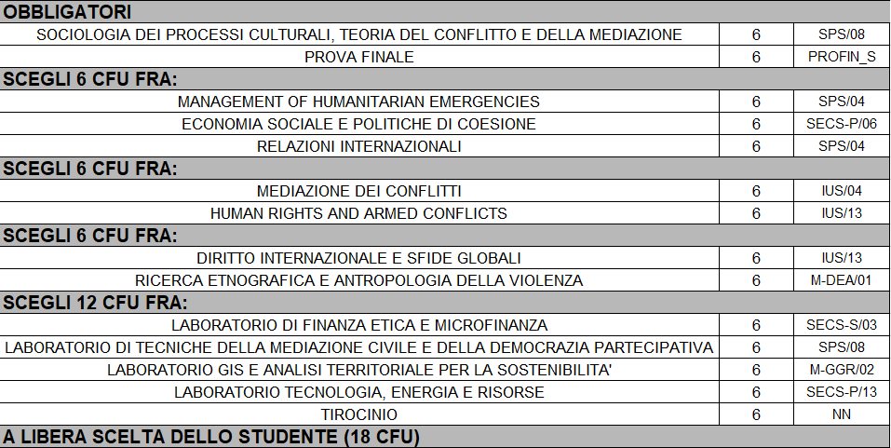
Sviluppo sostenibile, cooperazione e gestione dei conflitti
CORSI CARATTERIZZANTI DEL TERZO ANNO
CURRICULUM INCLUSIONE SOCIALE, CONFLITTI E PACE

Slide 27
Sviluppo sostenibile, cooperazione e gestione dei conflitti
CARATTERISTICHE
CURRICULUM INCLUSIONE SOCIALE, CONFLITTI E PACE
Formazione rivolta ad acquisire conoscenze: lo sviluppo e pianificazione territoriale in una logica di
- scienze sociali, antropologiche, e pedagogiche
…che offrono gli strumenti per comprendere le dinamiche sociali del presente e del
prossimo futuro
Sbocchi occupazionali:
- mediatƏ dei conflitti in vari contesti sociali e organizzativi;
- operatorƏ di pace in campo internazionale (interventi civili di pace);
- personale esperto nella progettazione, realizzazione e valutazione di interventi per la prevenzione e la trasformazione dei conflitti, dialogo, e promozione dei diritti umani;
- formatƏ nel settore dell’educazione alla pace, alla non violenza e alla legalità.

Slide 28
SVILUPPO SOSTENIBILE, COOPERAZIONE E GESTIONE DEI CONFLITTI
MA COME FACCIO AD ISCRIVERMI?
Il SECI non è un corso a numero chiuso, c’è solo una prova delle conoscenze in ingresso, un TOLC, il cui superamento è necessario per sostenere gli esami.
Il TOLC:
Si accede alla prenotazione ed erogazione della prova tramite l’applicativo CISIA.
In caso di non superamento, il test può essere ripetuto alla prima data utile fino a che non viene superato.
Se non si è ancora superata/sostenuta la prova, è comunque possibile iscriversi e frequentare le lezioni.

Slide 29
SVILUPPO SOSTENIBILE, COOPERAZIONE E
GESTIONE DEI CONFLITTI
……E DOPO IL SECI?
Corsi di Laurea Magistrale attinenti ai temi trattatti offerti da UNIFI:
Economics and Development, e in particolare il suo curriculum di Development Economics (ESA Economia dello Sviluppo Avanzato, in lingua inglese)
Scienze dell'Economia (curriculum Sistemi produttivi, territorio, sostenibilità)
Relazioni Internazionali e Studi Europei (RISE),
Politica, Istituzioni e Mercato (PIM),
Pianificazione e Progettazione della città e del territorio (PPCT),
I docenti e le docenti del Corso forniscono un orientamento in uscita per l’individuazione di altri corsi di Laurea Magistrale, Master e perfezionamento in Italia e all’estero in linea con gli obiettivi professionali degli studenti.

Slide 30


SVILUPPO SOSTENIBILE, COOPERAZIONE E
GESTIONE DEI CONFLITTI
DOVE POSSO TROVARE ALTRE INFORMAZIONI SUL CdL SECI?
Sul sito web della Scuola di Economia e Management https://www.economia.unifi.it/
Sul sito web del SECI https://www.seci-gc.unifi.it/
Sulle pagine social del SECI
🡪 Facebook Tutor Unifi Seci
🡪 Instagram @seci_unifi
Consultando il booklet del corso di laurea che viene pubblicato ogni anno!
🡪 Contiene molte altre informazioni sul SECI oltre al programma dei vari corsi offerti.
Contattando:
Presidente del corso di Laurea: Luca Tiberti luca.tiberti@unifi.it
Rappresentanti degli studenti e delle studentesse:
• Caterina Ademollo: caterina.ademollo@edu.unifi.it
• Emanuele Iacobaccio: emanuele.iacobaccio@edu.unifi.it
• Ginevra Lopparelli: ginevra.lopparelli@edu.unifi.it
• Luisa Moratti: luisa.moratti@edu.unifi.it

Slide 31

SVILUPPO SOSTENIBILE, COOPERAZIONE E
GESTIONE DEI CONFLITTI
GRAZIE PER L’ATTENZIONE!

